Slide 1
AMBIENTE SEDIMENTARIO MARINO
Los procesos sedimentarios presentan siempre una influencia geográfica, ya que éstas definidos por una serie de factores físicos, biológicos y químicos, formando lo que se denomina ambiente sedimentario.
El conjunto de estas características imprime al sedimento o facies sedimentaria, unas propiedades que les hacen diferenciables al resto de los sedimentos depositados en otros ambientes.
Los elementos más importantes que definen los ambientes sedimentarios marinos son: fisiografía del medio, energía, clima, aporte de sedimento y cambios del nivel del mar. La fisiografía del medio define y limita las dimensiones del medio, geometría y profundidad.

Slide 2
AMBIENTE SEDIMENTARIO MARINO
Plataforma continental
Las plataformas continentales se desarrollan alrededor de las áreas continentales, y se extienden desde el ambiente de litoral hasta el talud continental. Es aquella zona formada por aguas someras que desciende suavemente hasta su interrupción brusca.
La anchura de la plataforma varía considerablemente, desde unos pocos hasta más de 1100 km y aunque el fin de la plataforma está a más o menos 200 m de profundidad, puede variar de unos pocos metros a más de 300 m. Presenta gradientes suaves (0.11 a 1.1 grados), salinidades normales y está afectada por una amplio rango de procesos físicos (corrientes de mareas, oleaje,...).
Las plataformas continentales presentan un perfil que es una superficie de equilibrio entre la erosión y la sedimentación. Uno de los factores principales que controlan la formación de facies sedimentarias en este ambiente sedimentario es el régimen hidráulico. Desde este punto de vista se diferencian tres tipos de plataformas: dominadas por mareas, por el oleaje y tormentas, y por corrientes oceánicas.

Slide 3
AMBIENTE SEDIMENTARIO MARINO
MEDIO LITORAL
El ambiente litoral es el medio de playa ,que se extiende desde la región de alta marea hasta la de la baja marea. una de sus características es su sumersión alternada y su exposición subaérea durante el ciclo de las mareas.
Las condiciones limitantes del medio litoral comprenden la configuración de la costa, la pendiente de la playa ,el ancho de la llanura de mareas y otras características geométricas.
El material del medio incluye principalmente partículas clásticas, que varían desde guijas o guijarros hasta lodo.

Slide 4
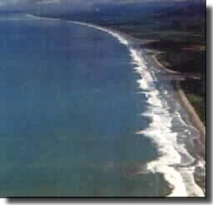
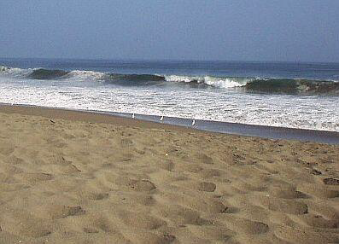
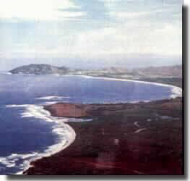
AMBIENTE SEDIMENTARIO MARINO

Slide 5
AMBIENTE SEDIMENTARIO MARINO
PLATAFORMA CONTINENTAL
La plataforma continental es la superficie del fondo oceánico de pendiente suave y poca profundidad, hasta unos 200 metros, que geológicamente corresponde a la corteza continental. Junto a las zonas costeras es el área que recibe una mayor cantidad de sedimentos. Desde el punto de vista de la naturaleza de los materiales que se acumulan en ellas se distinguen las plataformas silíceas, en las que se depositan rocas formadas por fragmentos de pequeño tamaño, básicamente arenas y arcillas, y las plataformas carbonatadas, cuyos sedimentos están constituidos sobre todo por rocas de precipitación química o formadas por acción de los seres vivos.

Slide 6
AMBIENTE SEDIMENTARIO MARINO

Slide 7
AMBIENTE SEDIMENTARIO MARINO
Talud y ascenso continental
El talud continental corresponde a la provincia fisiográfica definida entre el borde de plataforma (aprox 100-200 m) y la cuenca (1.400 a 3.200 m) y se caracteriza por presentar los gradientes más altos en los márgenes continentales. Es la parte central del margen continental y generalmente se localiza allí donde tiene lugar la transición entre la corteza continental y la corteza oceánica. El ascenso continental representa la provincia fisiográfica de transición entre margen continental y los ambientes marinos profundos. Generalmente sus pendientes son más suaves que las del talud continental y su límite externo es variable (1.400 a 4.000 m). Los elementos morfosedimentarios más característicos de los ambientes de talud y ascenso continental son los valles submarinos (cañones, canales, cárcavas...) los cuales representan las principales vías de transferencia de sedimento hacia los ambientes marinos profundos. Estos valles presentan una morfología abrupta, son estrechos con paredes de gran pendiente, con un corte transversal en forma de "V" y "U" y generalmente están desarrollados perpendicularmente al margen continental.

Slide 8
AMBIENTE SEDIMENTARIO MARINO
La mayoría del material que se acumula en el talud superior es generalmente inestable y tiende a moverse mar adentro. Tales movimientos pueden clasificarse de acuerdo al grado de deformación interna de la masa de sedimento que es movida.
Estos varían entre deslizamientos, en los cuales la deformación es mínima y la corrientes de turbidez, en los que el sedimento se desplaza como una suspensión turbulenta. Los depósitos acumulados en las zonas de talud y ascenso continental pueden cubrir toda una gama de sedimentos que va desde turbiditas (grava, arena, limo y fango), masas deslizadas, arenas de canal, arenas de desbordamiento de borde de plataforma, conglomerados organizados, sedimentos de corrientes de fondo, fangos de talud, hemipelagitas. Este conjunto de sedimentos pueden ser agrupados en tres grupos en función del tipo de proceso que los origina:

Slide 9
AMBIENTE SEDIMENTARIO MARINO
Depósitos resedimentados
(flujos en masa, flujo de cantos, flujos granulares, flujos turbidíticos...),
Depósitos hemipelágicos
(o sedimentación diferencial que consiste en la sedimentación lenta y continua de partículas a través de la columna de agua)
Corrientes de fondo.

Slide 10
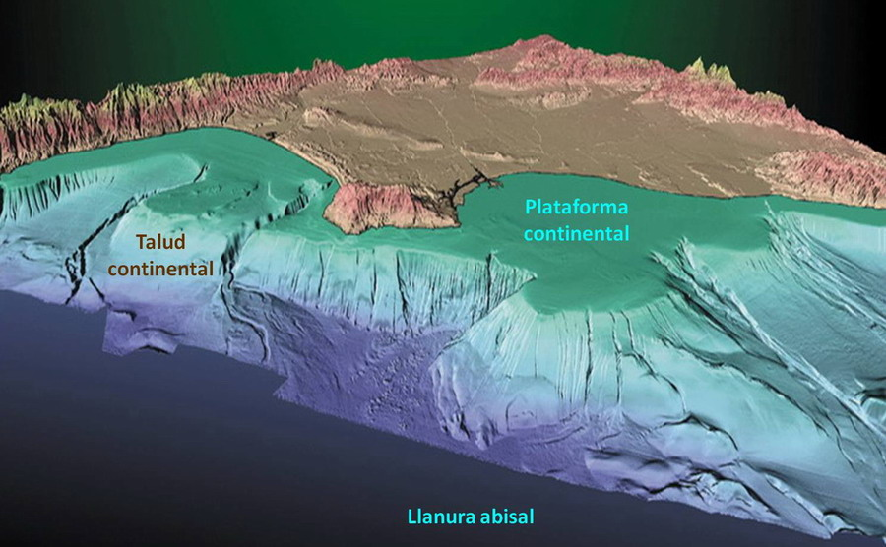
AMBIENTE SEDIMENTARIO MARINO

Slide 11
AMBIENTE SEDIMENTARIO MARINO
Cuencas oceánicas
El término de cuenca, en el sentido más amplio, se define como un área deprimida sin salidas en superficie. Este término presenta una aplicación muy amplia, pero desde el punto de vista de morfosedimentario, la cuenca representa el ambiente marino profundo que se desarrolla a continuación del margen continental.
Si la cuenca se desarrolla sobre corteza oceánica entonces este ambiente marino también recibe el nombre de "llanura abisal". Morfológicamente, son áreas relativamente planas, donde pueden llegar a prolongarse los valles submarinos desarrollados inicialmente en los márgenes continentales.

Slide 12
AMBIENTE SEDIMENTARIO MARINO
Desde el punto de vista sedimentológico representan las áreas donde tiene lugar el depósito final de aquellos sedimentos que son transportados desde el continente y desde el propio margen continental. La revisión del estado actual de los conocimientos sobre la sedimentación en las cuencas oceánicas del Mediterráneo, Caribe, Atlántico noroccidental, y Pacífico indican que en estos ambientes sedimentarios se depositan principalmente depósitos turbidíticos, de flujos de derrubios, hemipelágicos y pelágicos.

Slide 13
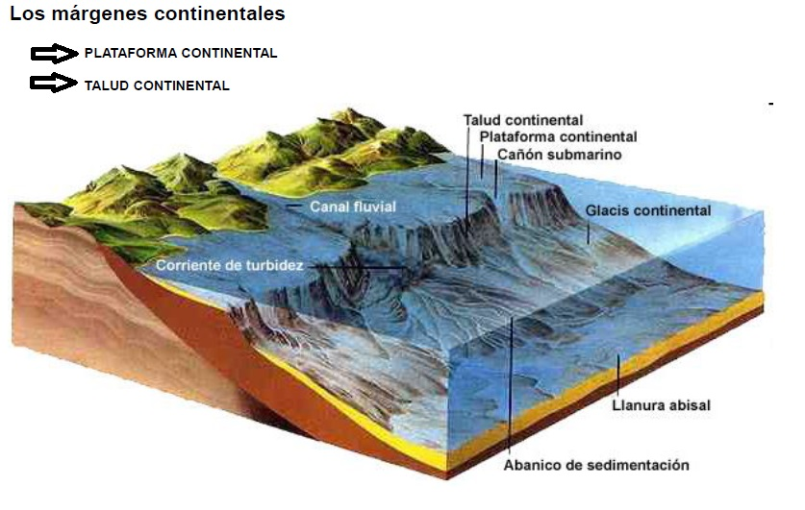
AMBIENTE SEDIMENTARIO MARINO

Slide 14
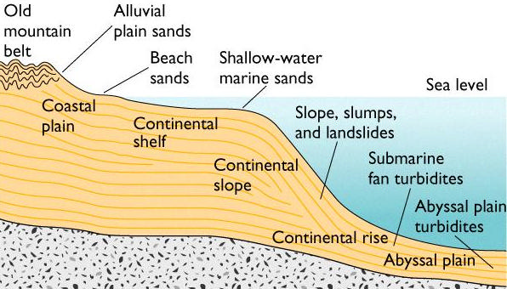
AMBIENTE SEDIMENTARIO MARINO

Slide 15
RESUMEN DE AMBIENTES SEDIMENTARIOS

Slide 16
RESUMEN DE AMBIENTES SEDIMENTARIOS

Slide 17
RESUMEN DE AMBIENTES SEDIMENTARIOS

Slide 18
RESUMEN DE AMBIENTES SEDIMENTARIOS

Slide 19
RESUMEN DE AMBIENTES SEDIMENTARIOS

Slide 20
RESUMEN DE AMBIENTES SEDIMENTARIOS

Slide 21
RESUMEN DE AMBIENTES SEDIMENTARIOS

Slide 22
RESUMEN DE AMBIENTES SEDIMENTARIOS

Slide 23
RESUMEN DE AMBIENTES SEDIMENTARIOS

Slide 24
RESUMEN DE AMBIENTES SEDIMENTARIOS

Slide 25
RESUMEN DE AMBIENTES SEDIMENTARIOS

Slide 26
RESUMEN DE AMBIENTES SEDIMENTARIOS

Slide 27
RESUMEN DE AMBIENTES SEDIMENTARIOS

Slide 28
RESUMEN DE AMBIENTES SEDIMENTARIOS
FIN TEORIA
GRACIAS !!!

